Slide 1
Retopology

Slide 2
Che cos’è il retopology e a cosa serve?
Il retopology è il processo in cui viene rifatta la topologia di un modello 3D.
Solitamente i modelli che vengono retopologizzati sono modelli con un’alta densità poligonale, che hanno bisogno di essere ricostruiti per renderli utilizzabili nelle fasi successive della pipeline, sia dagli sviluppatori che dai motori di gioco.

Slide 3
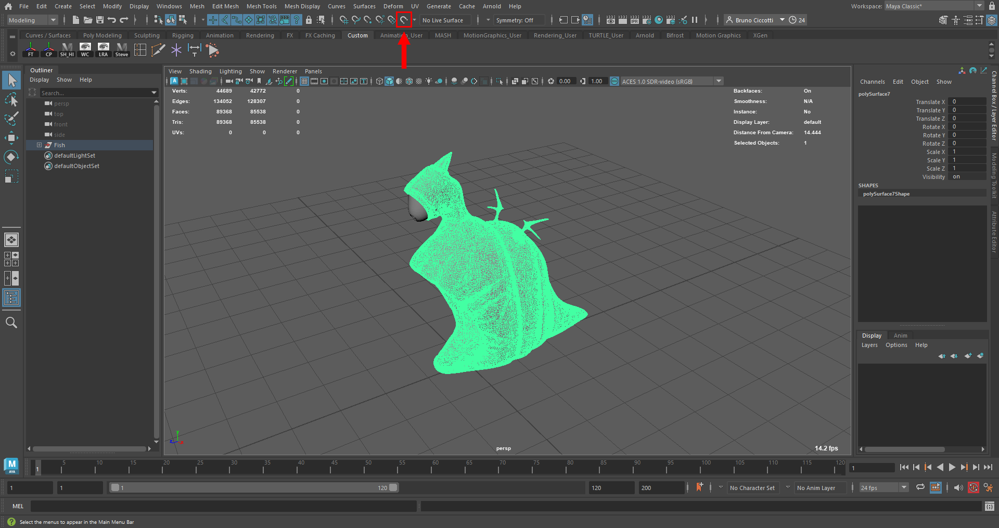
Come retopologizzare su Maya
Per iniziare a retopologizzare su Maya devo snappare sul modello HighPoly. Seleziono il modello e attivo lo Snap Live Surface.

Slide 4
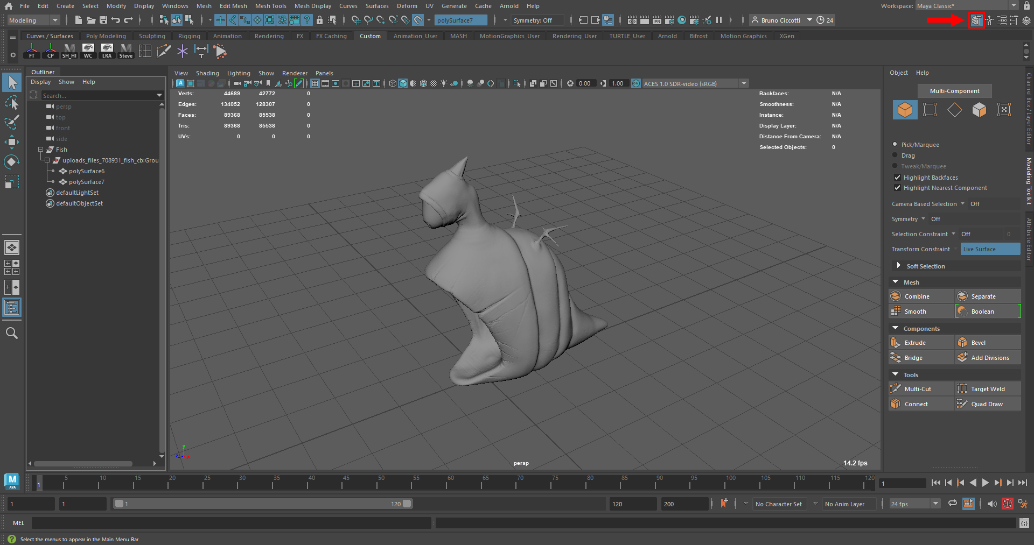
Apro la finestra del Model Toolkit

Slide 5
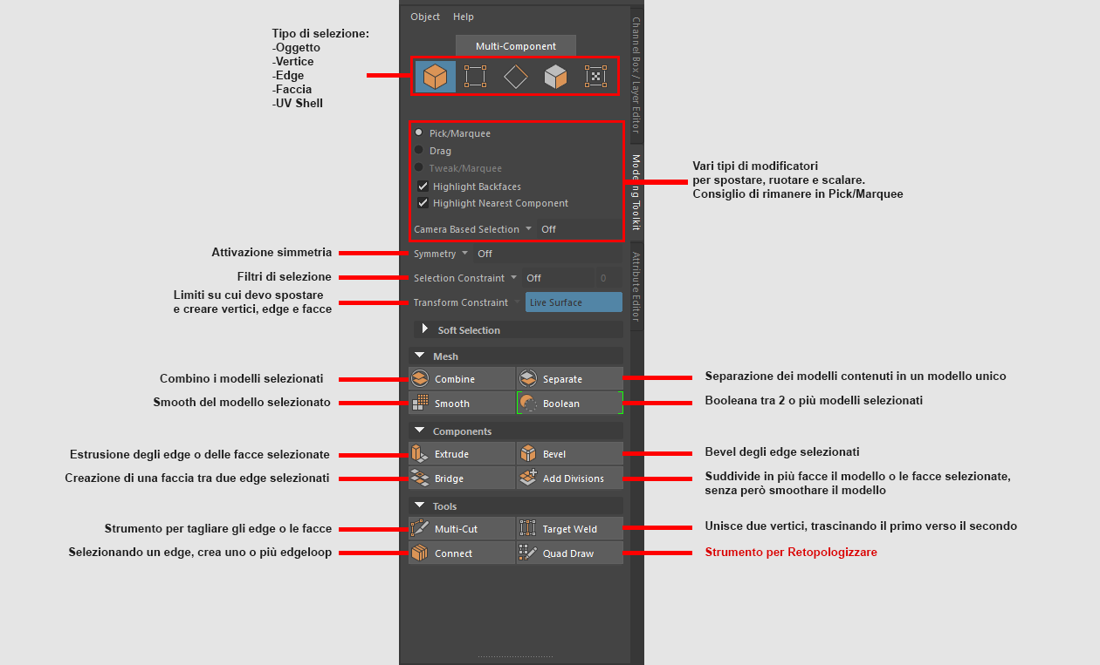
Funzioni del Model Toolkit

Slide 6
Comandi del Quad Draw
Click: posiziono dei punti sopra il modello, che saranno i futuri vertici
Shift: creo un poligono tra i punti creati (minimo 4)
Ctrl: inserisco un Edgeloop
Ctrl + Shift: cancello vertici, edge o facce creati
Shift (con facce già create): rilasso i vertici creati, per avere una geometria più uniforme

Slide 7
Iniziare un retopology
Prima di fare un retopology è fondamentale ricordare alcune regole:
Si inizia dalle punte (come le dita) o dai buchi (come ombelico od orecchie)
Si parte con uno dei 3 Start e da lì si cerca di mantenerlo per ogni nuovo inizio
Si gira intorno allo Start per continuare a creare poligoni
I poligoni creati devono essere omogenei tra loro come grandezza
Attenzione ai poligoni che vengono creati

Slide 8
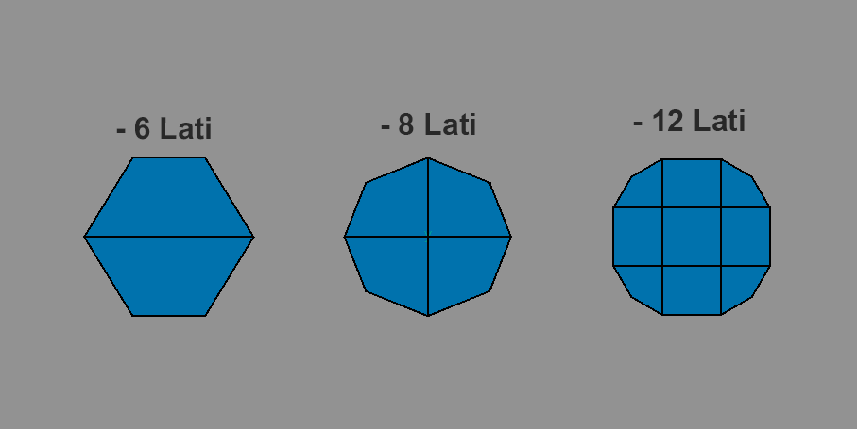
I 3 tipi di Start

Slide 9
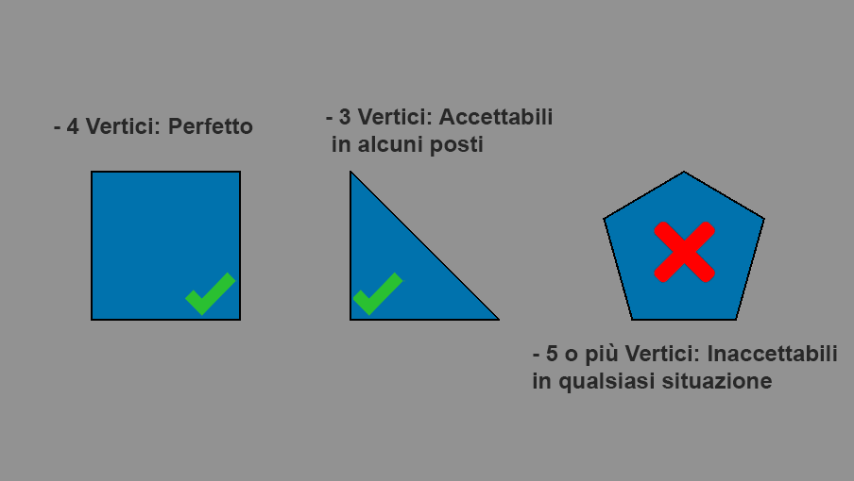
Tipi di poligoni per il Retopology

Slide 10
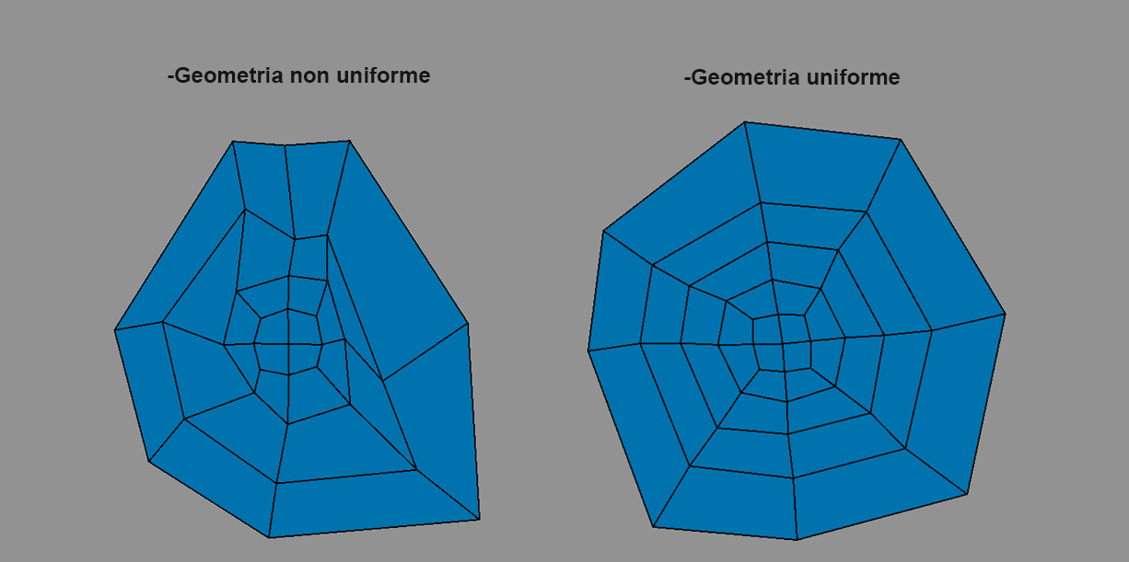
Geometrie rilassate e uniformi

Slide 11
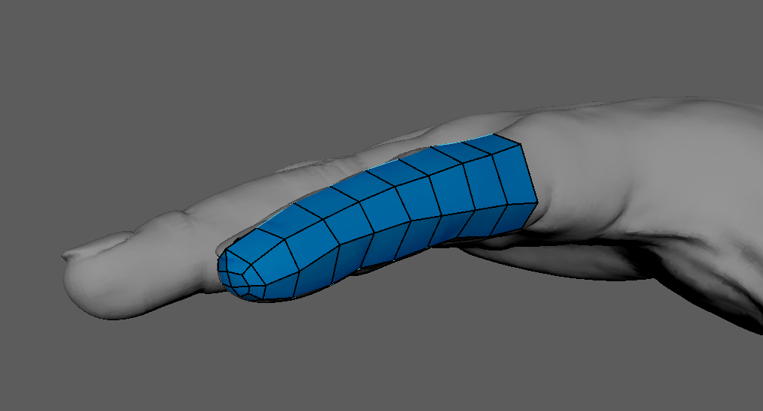
Esempio di retopology, in questo
caso ho iniziato con uno Start
a 8 lati. Poi ho proseguito
ruotando intorno ad esso.

Slide 12
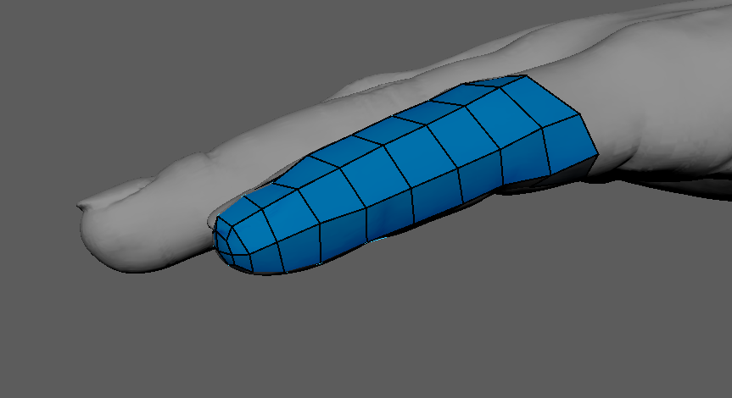
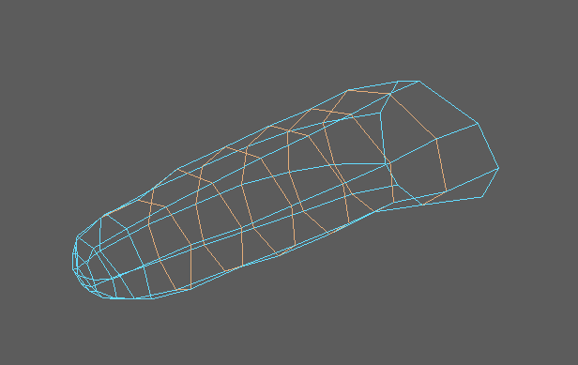
In questo caso invece sembra che io abbia fatto un
buon lavoro, ma in realtà ho cominciato a ruotare
a spirale con i poligoni, anzichè chiudere
tra loro i loop.
Adesso purtroppo devo buttare via tutti
i poligoni che formano la spirale e rifarli.

Slide 13
Ridurre/aumentare i poligoni
Per ridurre o aumentare il numero di poligoni ovviamente si può cancellare o suddividere un edgeloop, però questa opzione comporta molto probabilmente la modifica del modello per intero. Non che sia sbagliato, ma in alcuni casi potrebbe essere sconveniente.
Per essere più chiari, se io volessi ridurre i poligoni che compongono una mano di una persona, l’eliminazione di un edgeloop potrebbe andare a toccarmi anche i poligoni che avevo creato nel piede, e questo magari volevo evitarlo. Stessa cosa con l’aumento, per volere più dettaglio in un punto, con la suddivisione potrei modificare parti che non avevano bisogno di un aumento.
Esistono due metodi per ridurre o aumentare senza modificare il resto del retopology.

Slide 14
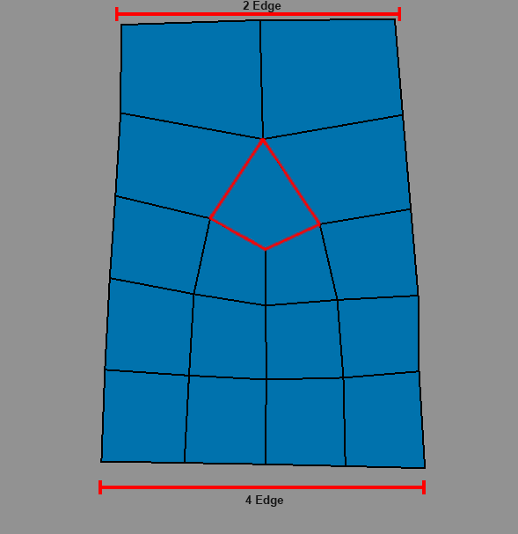
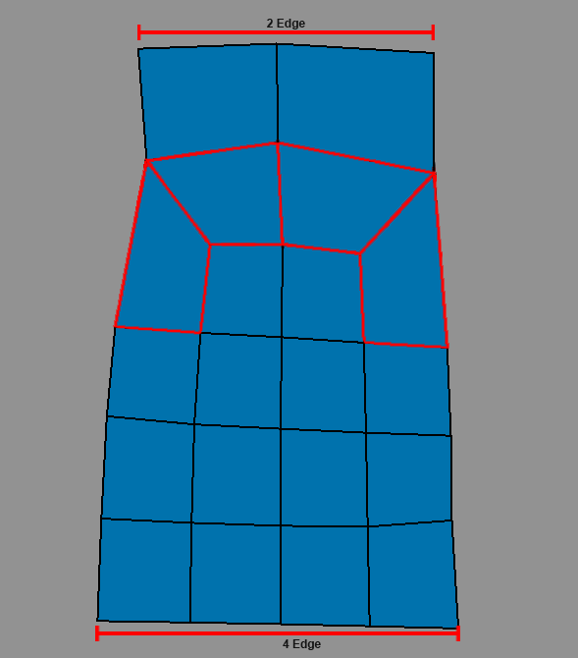
I metodi di riduzione/aumento

Slide 15
Come usare i metodi
Sono entrambi buoni metodi, ma vanno utilizzati con alcuni criteri:
li uso su punti piatti della geometria, che so in futuro non avranno bisogni di grosse animazioni
cerco di usare sempre lo stesso metodo
li metto sugli stessi edgeloop, per mantenere coerenza con il retopology
non li metto uno accanto agli altri, per evitare artefatti in futuro

